Slide 1
TechWorld
ІПЗ – 22
Розробники: Лешо Давид
Макс Слушаєв
Кондратюк Орест

Slide 2
Опис проекту
Функціонал:
Реєстрація/Авторизація;
Зворотній зв’язок;
Добавлення товару в кошик;
Замовлення;
Права адміна.

Slide 3
Технології, що використовувались
Мови програмування:
Python;
HTML;
CSS.
Застосунки:
Visual Studio Code
Discord
Docker Desktop;
Postman.

Slide 4
Структура проекту
Про нас
Інформація про розробників
Зворотній зв’язок
Ваші повідомлення
Головна
Товари
Усі товари
Кошик
Ваші замовлення
Реєстрація/Вхід

Slide 5
Схема бази даних
users
cart
feedback
orders
products
order_items

Slide 6
Опис основних функціональних можливостей
Можливість залишити повідомлення на сторінці Feedback;
Реєстрація та вхід в акаунт;
Додавання товару у кошик.
Збільшення кількості товару, видаляти товари в кошику
Керування замовленнями, повідомленнями Feedback, товарами через admin-panel

Slide 7
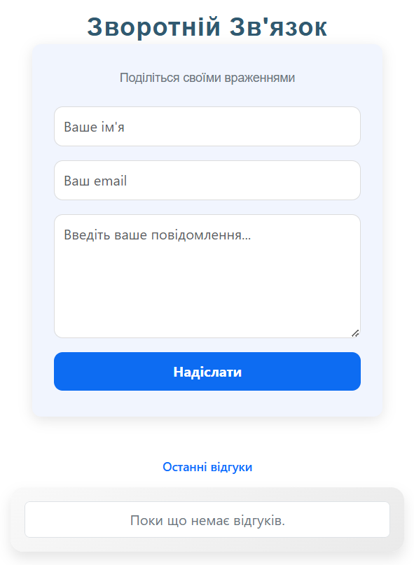
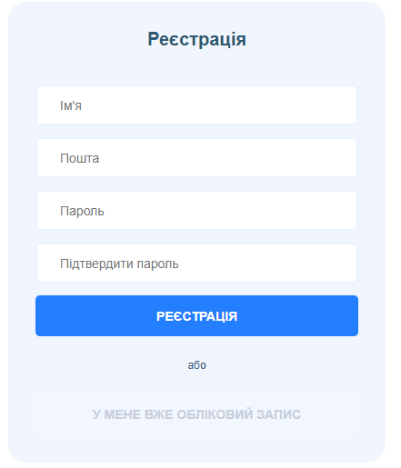
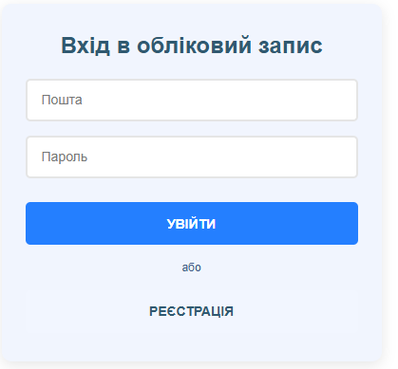
Скріншоти інтерфейсу
Навігаційна панель:
Форма зворотнього зв'язку:
Форма реєстрації:
Форма входу в аккаунт:

Slide 8
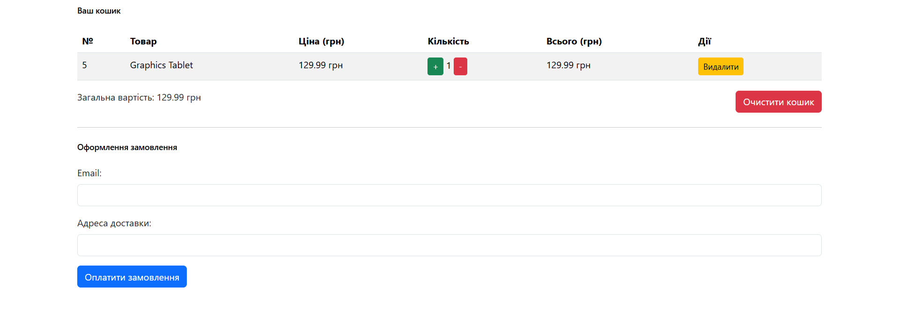
Скріншоти інтерфейсу
Кошик:

Slide 9
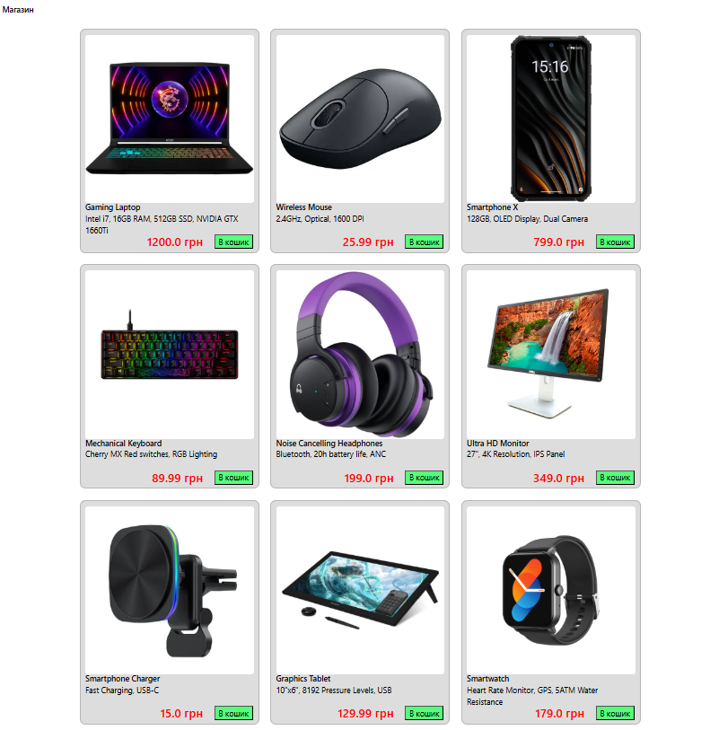
Скріншоти інтерфейсу
Товари:

Slide 10
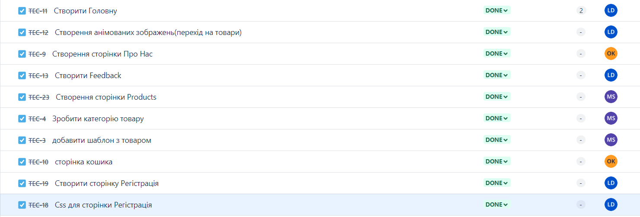
Розподіл обов’язків
Верстка

Slide 11
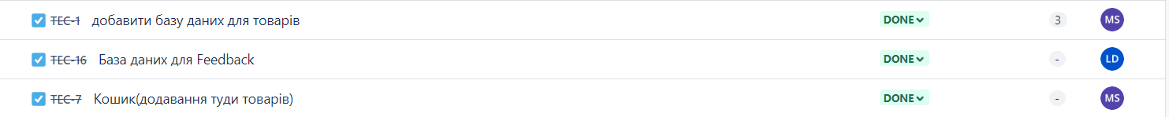
Розподіл обов’язків
База даних

Slide 12
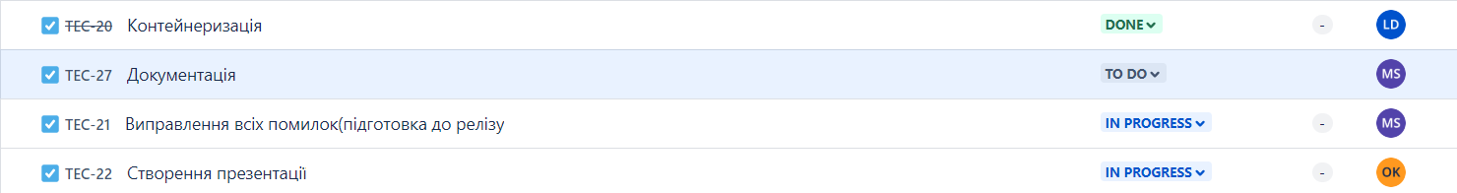
Розподіл обов’язків
API
Контейнеризація

Slide 13
Покращення
UI/UX
Оптимізація коду
Покращення візуалу сторінки “Реєстрація”.

Slide 14
Використані інструменти для спільної роботи
Комунікація: Discord, Telegram;
Планування: Jira;
Розробка: VSCode.
Збереження прогресу: GitHub

Slide 15
Отримані навички
Ми навчилися створювати flask додатки;
Створювати верстку сторінок за допомогою HTML та CSS;
Працювати в команді;
Шукати різні варіанти вирішення проблем, що виникали на нашому шляху, в колективі.

